Slide 1
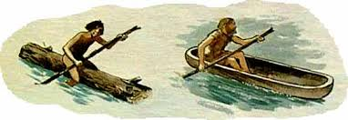
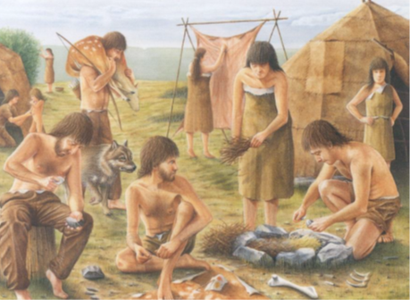
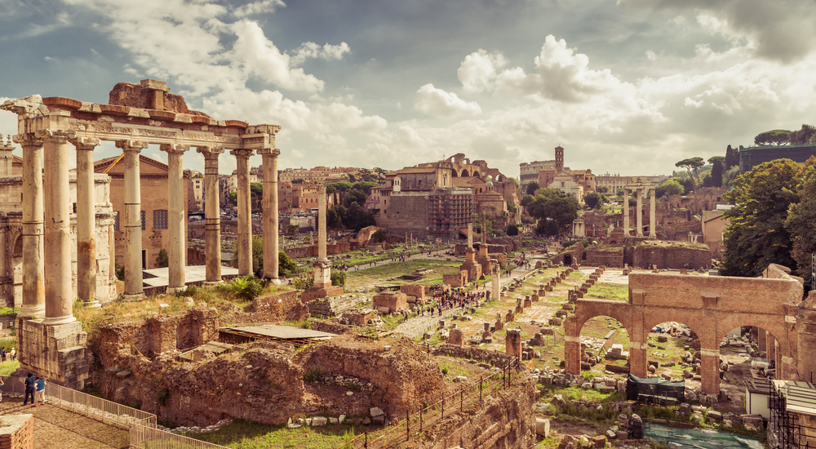
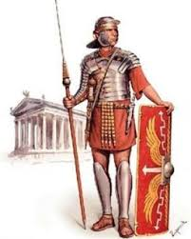
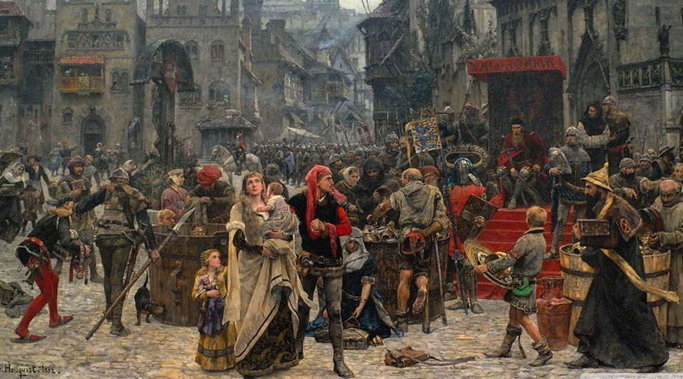
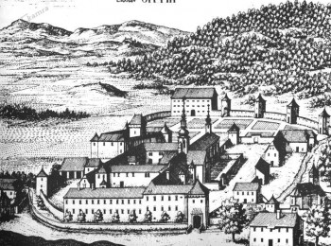
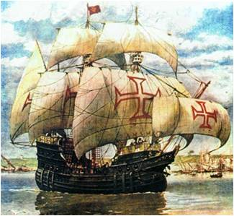
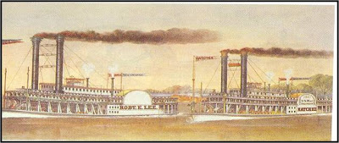
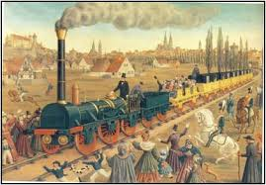
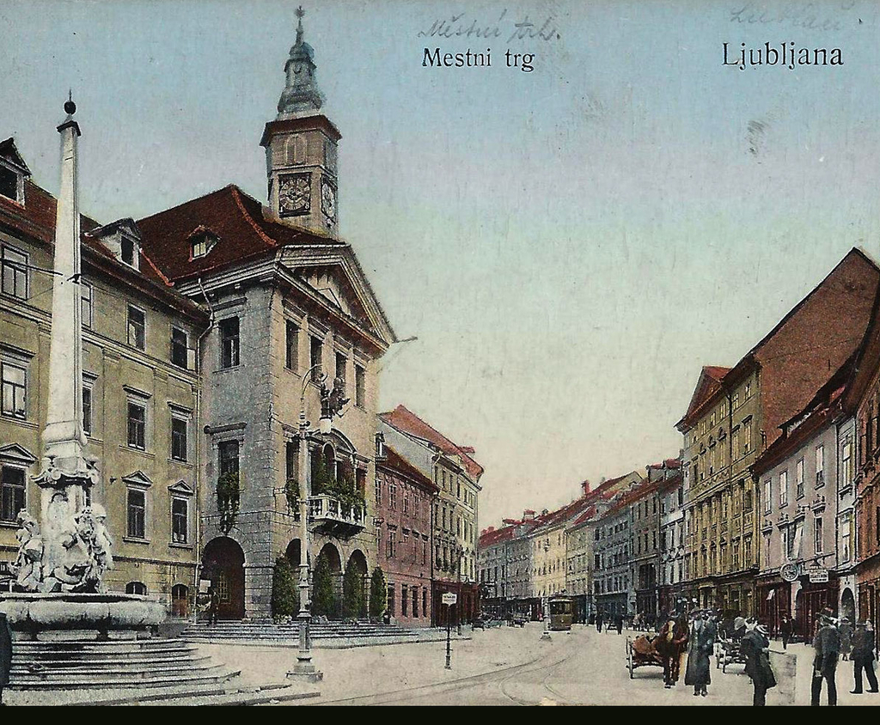
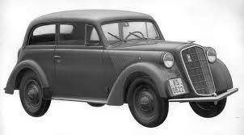
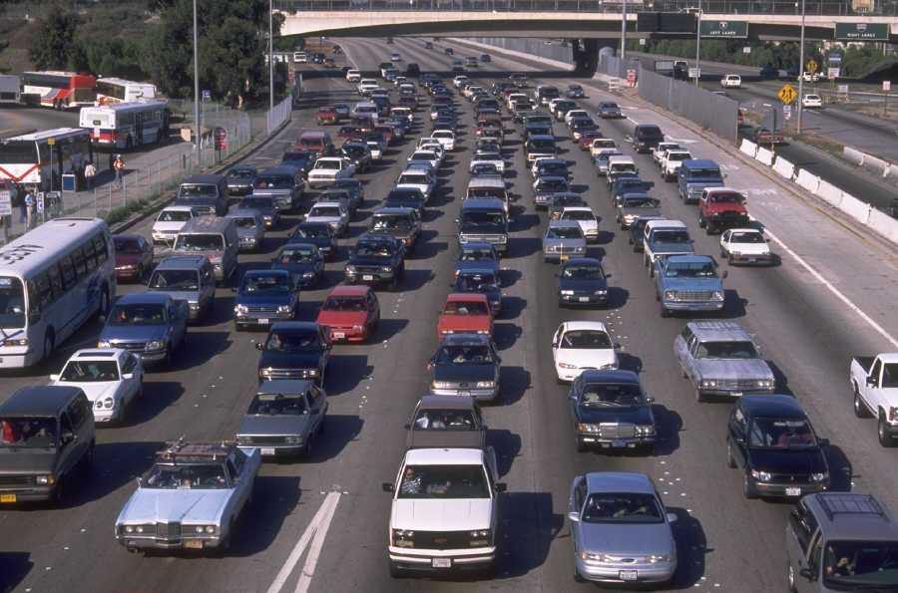

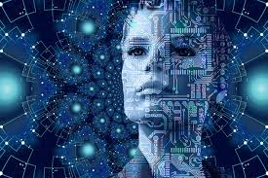
Preučuje kdaj in kje se je nekaj zgodilo,
zakaj je prišlo do tega dogodka, kdo je bil udeležen, kakšne so bile posledice.
Preglej slike po vrsti od leve proti desni - PONAVLJANJE
ČASOVNI TRAK ZGODOVINE
Zgodovina raziskuje preteklost človeštva.

Slide 2
Zapis v zvezek:
NADALJUJ z naslednjo prosojnico.

Slide 3
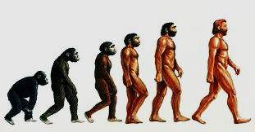
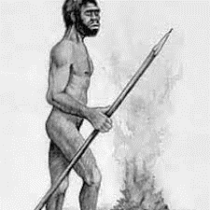
Znanstveniki so ugotovili, da so se živa bitja najprej razvila v VODI, nato pa na kopnem.
Klik:
Zgodovina človeštva je dolga več kot 2 milijona let.
POKONČNI ČLOVEK se je pojavil pred približno MILIJONOM LET.
Okoli 500 000 let pred našim štetjem so začeli uporabljati ogenj.
https://www.youtube.com/watch?v=EVToRBZb63I

Slide 4
Da si lažje predstavljamo kdaj se je kaj zgodilo razdelimo preteklost človeštva na več zgodovinskih obdobij.
ZGODOVINSKA OBDOBJA
Prazgodovina.
Stari vek.
Srednji vek.
Novi vek.
Moderna doba ali sodobnost.

